Slide 1
어디병원
스크립트 언어 기획발표
한국공학대학교
우정연
한국공학대학교
2016182046
강경천

Slide 2
어디병원
목차
1. 프로그램소개
2. 사용할 API
3. UI구성
4. 개발계획

Slide 3
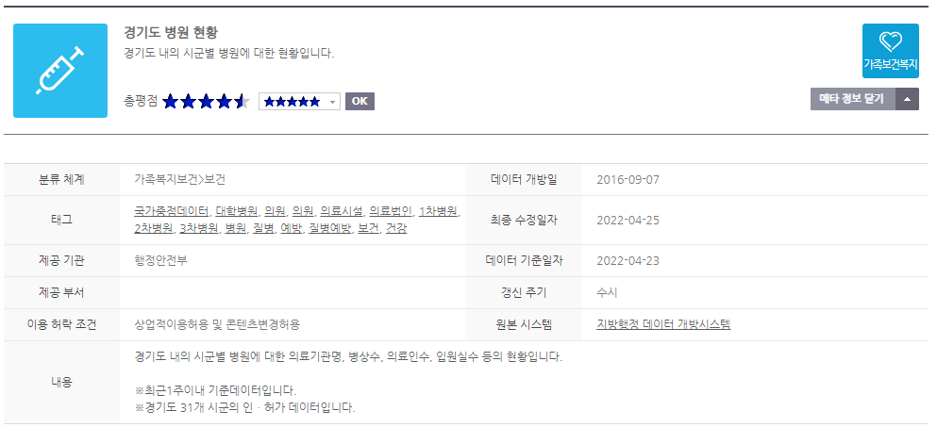

어디병원
사용할 API

Slide 4
어디병원
UI구성
로고
이메일
진료과목내용정보
정보
리스트
시(군) 선택
지도

Slide 5
어디병원
개발계획

